Slide 1

자료구조설계 Individual Project
DDARAWA[Final Presentation]
유동인구와 미세먼지 그리고 관심사를
이용한 스마트 데이트 코스 추천 Application
컴퓨터공학부
20154077 권도경

Slide 2

1
Problem Definition
2
Problem Solving
Contents
3
Data Description
4
Implementation
5
Testing & Evaluation
6
Q&A

Slide 3








Problem Definition(Motivation)
데이트
손을 잡은 커플 사이를 비집는 사람들,
미세먼지, 폭설, 폭우, 강풍, 폭염…
Angry!

Slide 4
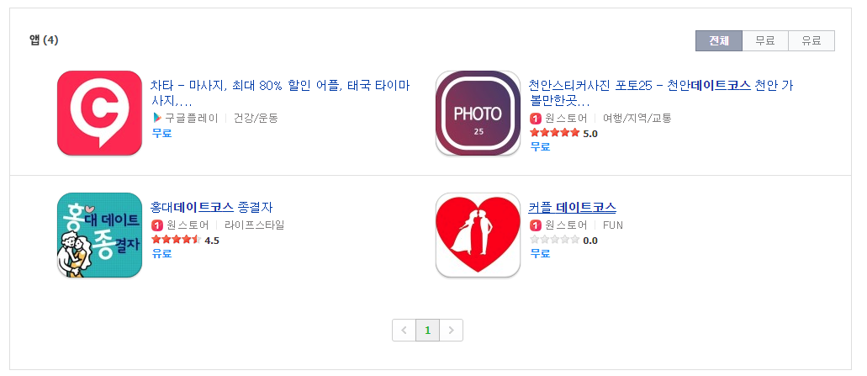
Problem Definition(Motivation)
요즘 앱스토어는 사용자의 상황은 고려하지 않은 데이트 코스 홍보성 APP뿐!

Slide 5

Problem Definition(Motivation)
요즘같은 SMART시대! 데이트도 SMART하게 해야 한다!

Slide 6
Problem Definition(Goal)
GOAL
: 유동인구와 날씨(미세먼지) 그리고 원하는 데이트 종류를 고려한 SMART한 데이트 코스 추천

Slide 7






Problem Modeling
무 방향 가중치 그래프
14
2
3
7
16
2
4
7
16
3
Node : 장소(카페, 식당, 문화)
5
50
Edge : 장소의 도로
20
16
Weight : 유동인구, 날씨, 관심사를 고려한 가중치
3
25
9
4
5

Slide 8

Problem Modeling
1. 현재 위치로부터 날씨, 유동인구 정보를 이용해 위치 선정
2. 선정된 위치로부터 관심사를 고려해 데이트코스 탐색
3. 데이트코스 추천

Slide 9
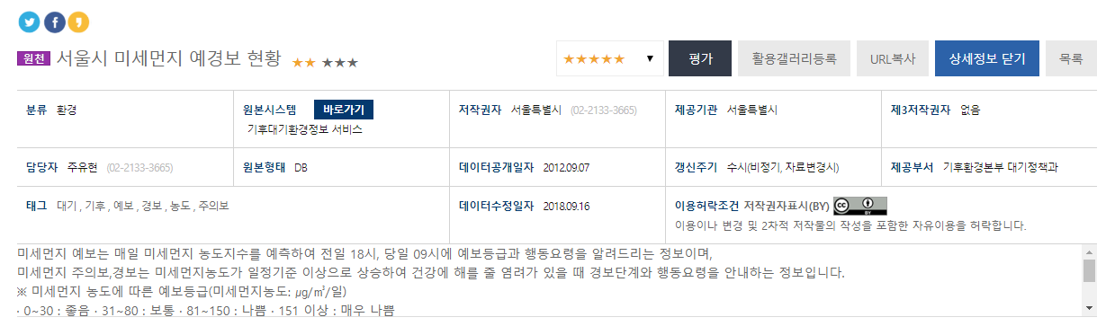
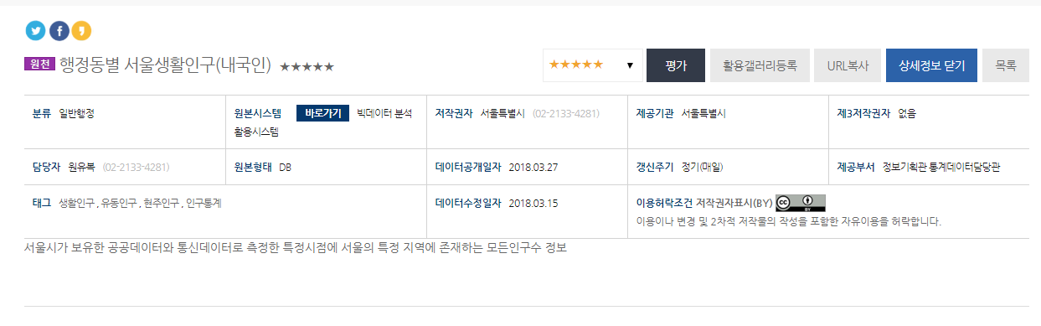
Data Sets
https://data.seoul.go.kr/dataList/datasetView.do?infId=OA-1204&srvType=S&serviceKind=1&currentPageNo=1
http://data.seoul.go.kr/dataList/datasetView.do?infId=OA-14991&srvType=S&serviceKind=1&currentPageNo=1

Slide 10

Limit
데이트 장소에 대한 제한 -> Date Pop에 나온 서울시 데이트 장소만 활용 할 예정

Slide 11
Problem Solving

Slide 12
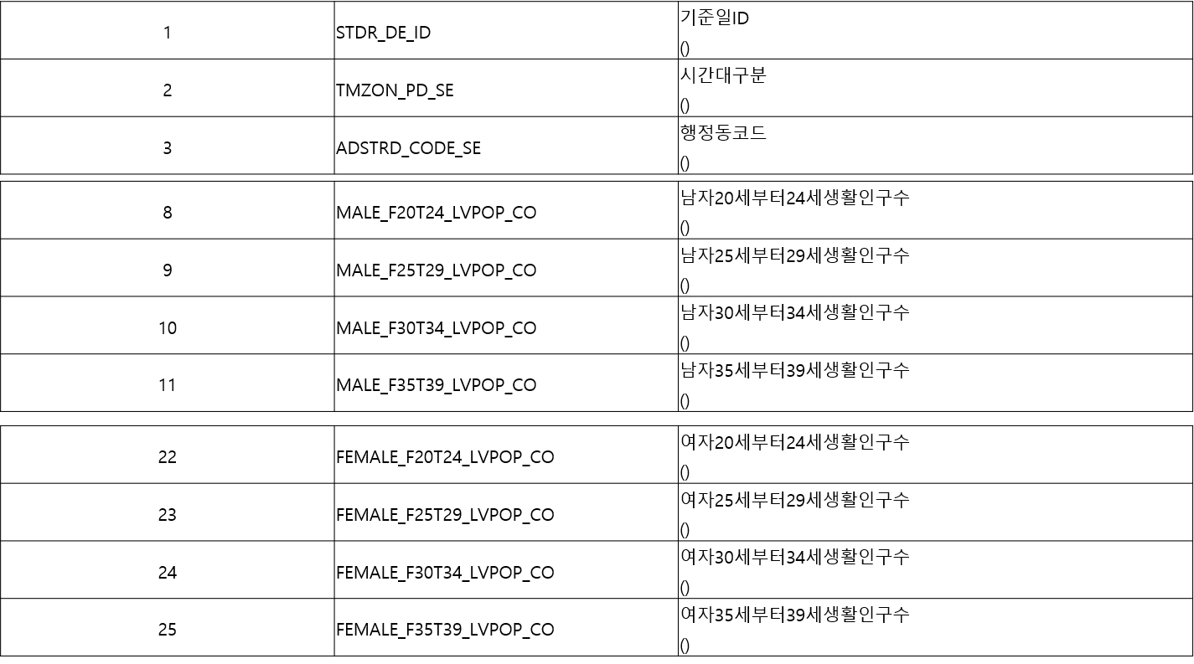
Problem Solving(Data Analysis)
서울시 인구 데이터 분석 결과

Slide 13
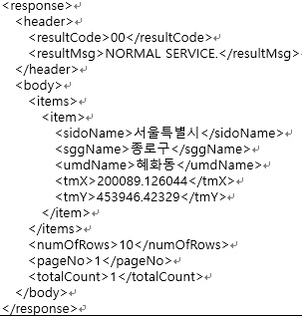
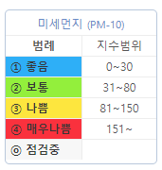
Problem Solving(Data Analysis)
stationName | 측정소 명
Pm25Value | 미세먼지 PM농도
서울시 행정구역별 미세먼지 데이터 분석 결과

Slide 14
Problem Solving(Requirements)
CATEGORY
카테고리 | 내용
식사 | 선택된 도시와 관련된 식사 장소
카페 | 선택된 도시와 관련된 카페
놀거리 | 선택된 도시와 관련된 카페 제외 문화활동
: 사용자가 오늘 하고싶은 Date의 카테고리
Tag 명 | 내용
조용한 | 사람이 적고, 조용한 장소
카페 | 커피 혹은 음료를 먹을 수 있는 장소
실내 | 실내 활동을 할 수 있는 장소
식사 | 식사를 할 수 있는 장소
야외 | 실외 활동을 할 수 있는 장소
산책 | 공원, 한강 등 산책을 할 수 있는 장소
놀거리 | 카페 제외 문화 활동을 할 수 있는 장소
시끄러운 | 사람이 많고, 활동성이 있는 장소
TAG
: 사용자가 오늘 하고싶은 Date의 가중치를 위한 TAG정보
#야외 #식사 의 두가지 Tag를 선택했다면? “밤도깨비 야시장”
#야외 #식사 but 미세먼지 농도 “나쁨” -> “IFC 몰”

Slide 15
Problem Solving(Scenario기반)
데이트를 위한 기본 경로 카테고리 선택
INFORMATION
사용자의 취향 기반 TAG 선택
데이트 시작 시간 > 12:00
데이트 종료 시간 > 16:00
서울시 행정구역 선택
맛집
카페
놀거리
선택 구역 내 Tag기반 Graph생성
최종 데이트 코스 추천

Slide 16
Problem Solving(Scenario기반)
데이트를 위한 기본 경로 카테고리 선택
INFORMATION
사용자의 취향 기반 TAG 선택
데이트 시작 시간 > 12:00
데이트 종료 시간 > 16:00
서울시 행정구역 선택
맛집
카페
놀거리
산책
한식
사진
여유
선택 구역 내 Tag기반 Graph생성
최종 데이트 코스 추천

Slide 17
Problem Solving(Data)
INPUT_USER(Class)
NAME | TYPE | DESCRIPTION
DATE_START | String | 데이트 시작 시간(ex. 12:00)
DATE_END | String | 데이트 종료 시간(ex. 15:00)
CATEGORY | Array<INT> | 데이트 유형 (ex. 맛집->커피->놀기)
TAG | Array List<String> | 데이트 선호 Tag 정보
NOW_LOCATION_X | INT or Float | 현 위치 X좌표
NOW_LOCATION_X | INT or Float | 현 위치 Y좌표
NOW_LOCATION | String | 현 위치 주소

Slide 18
Problem Solving(Scenario기반)
Class [Seoul_City]
도봉
데이트를 위한 기본 경로 카테고리 선택
은평
노원
사용자의 취향 기반 TAG 선택
성북
(My)
서울시 행정구역 선택
중랑
종로
선택 구역 내 Tag기반 Graph생성
동대문
최종 데이트 코스 추천
Edge : My Location부터 x,y좌표 거리
Weight : 유동인구 * 떨어진 거리

Slide 19
Problem Solving(Data)
CITY (Class)
NAME | TYPE | DESCRIPTION
CITY_NAME | String | 도시 명
CITY_ID | INT | ID 값
CITY_X | INT or Float | 장소에 대한 X좌표
CITY_Y | INT or Float | 장소에 대한 Y좌표
POPULATION | INT | 유동인구 정보

Slide 20
Problem Solving(Data)
SEOUL_CITY(LINKED LIST)
NAME | TYPE | DESCRIPTION
HEAD | CITY | Head표현할 노드
TAIL | CITY | Tail표현할 노드
SIZE | Int | Linked List의 길이 return
NODE | Class | Node정보를 저장 하고 관리할 Class
makeNode | Methods | 노드 생성용 Methods
addNode | Methods | 노드 추가용 Methods
deleteNode | Methods | 노드 삭제용 Methods

Slide 21
Problem Solving(Scenario기반)
Class [Seoul_City]
도봉
데이트를 위한 기본 경로 카테고리 선택
Tag에 해당되는 데이트 장소 수
도봉 : 4
은평 : 3
노원 : 5
동대문 : 6
은평
3
노원
사용자의 취향 기반 TAG 선택
5
성북
(My)
유동인구 순위
은평
도봉
노원
동대문
8
서울시 행정구역 선택
10
중랑
종로
7
6
선택 구역 내 Tag기반 Graph생성
내 위치로부터 떨어진 거리
도봉
동대문
노원
중랑
동대문
최종 데이트 코스 추천
Edge : My Location부터 x,y좌표 거리
Weight : 유동인구 * 떨어진 거리 * 데이트 장소 수

Slide 22
Problem Solving(Scenario기반)
데이트를 위한 기본 경로 카테고리 선택
SELECT CITY
도봉구
INFORMATION
사용자의 취향 기반 TAG 선택
데이트 시작 시간 > 12:00
데이트 종료 시간 > 16:00
맛집
카페
놀거리
서울시 행정구역 선택
산책
한식
사진
여유
선택 구역 내 Tag기반 Graph생성
FINE DUST
높음
최종 데이트 코스 추천

Slide 23
Problem Solving(Data)
LOCATION (Class)
NAME | TYPE | DESCRIPTION
LOCATION_NAME | String | 장소 명
LOCATION_ID | INT | ID값
ADDRESS | String | 장소의 주소
LOCATION_X | INT or Float | 장소에 대한 X좌표
LOCATION_Y | INT or Float | 장소에 대한 Y좌표
CATEGORY | INT | 카테고리 저장 (ex. 놀거리 = 0, 카페 = 1, 맛집 = 2)
TAG | Array List<String) | 장소 관련 TAG 저장
START_TIME | String | 영업 종료 시간 (ex. 12:00)
END_TIME | String | 영업 종료 시간 (ex. 21:00)
REST_DAY | String | 휴무일에 관한 정보 저장
REVIEW | String | 장소에 대한 한 줄 평
FINE_DUST | String | 미세먼지 정보
CITY_ID | INT | 소속된 CITY정보

Slide 24
Problem Solving(Data)
LOCATION_GRAPH(LINKED LIST)
NAME | TYPE | DESCRIPTION
HEAD | LOCATION | Head표현할 노드
TAIL | LOCATION | Tail표현할 노드
SIZE | Int | Linked List의 길이 return
NODE | Class | Node정보를 저장 하고 관리할 Class
makeNode | Methods | 노드 생성용 Methods
addNode | Methods | 노드 추가용 Methods
deleteNode | Methods | 노드 삭제용 Methods

Slide 25
Problem Solving(Scenario기반)
Class [Seoul_Graph]
데이트를 위한 기본 경로 카테고리 선택
맛집
놀거리
한식
여유
산책
사용자의 취향 기반 TAG 선택
피자
&
파스타
서울시 행정구역 선택
START
영의정
한식집
선택 구역 내 Tag기반 Graph생성
돈부리
최종 데이트 코스 추천
Edge : My Location부터 x,y좌표 거리
Weight : 미세먼지 * TAG 가중치

Slide 26
Problem Solving(Scenario기반)
Class [LOCATION_Graph]
데이트를 위한 기본 경로 카테고리 선택
맛집
놀거리
한식
여유
산책
사용자의 취향 기반 TAG 선택
피자
&
파스타
1
서울시 행정구역 선택
START
영의정
한식집
10
선택 구역 내 Tag기반 Graph생성
11
돈부리
최종 데이트 코스 추천
Edge : My Location부터 x,y좌표 거리
Weight : 미세먼지 * TAG 가중치

Slide 27
Problem Solving(Scenario기반)
Class [LOCATION_Graph]
데이트를 위한 기본 경로 카테고리 선택
맛집
놀거리
한식
여유
산책
사용자의 취향 기반 TAG 선택
피자
&
파스타
1
서울시 행정구역 선택
START
영의정
한식집
10
공원
선택 구역 내 Tag기반 Graph생성
11
0
돈부리
0
한강
최종 데이트 코스 추천
Edge : My Location부터 x,y좌표 거리
Weight : 미세먼지 * TAG 가중치

Slide 28
Problem Solving(Scenario기반)
Class [LOCATION_Graph]
데이트를 위한 기본 경로 카테고리 선택
맛집
놀거리
한식
여유
산책
사용자의 취향 기반 TAG 선택
피자
&
파스타
1
서울시 행정구역 선택
START
영의정
한식집
10
공원
선택 구역 내 Tag기반 Graph생성
11
0
돈부리
0
한강
최종 데이트 코스 추천
Edge : My Location부터 x,y좌표 거리
Weight : 미세먼지 * TAG 가중치

Slide 29
Problem Solving(Scenario기반)
Class [LOCATION_Graph]
데이트를 위한 기본 경로 카테고리 선택
맛집
놀거리
한식
여유
산책
사용자의 취향 기반 TAG 선택
놀숲
피자
&
파스타
1
서울시 행정구역 선택
공원
START
영의정
한식집
10
선택 구역 내 Tag기반 Graph생성
3
돈부리
도자기
카페
방탈출
최종 데이트 코스 추천
Edge : My Location부터 x,y좌표 거리
Weight : 미세먼지 * TAG 가중치

Slide 30
Problem Solving(Scenario기반)
Class [LOCATION_Graph]
데이트를 위한 기본 경로 카테고리 선택
맛집
놀거리
한식
여유
산책
사용자의 취향 기반 TAG 선택
놀숲
피자
&
파스타
1
서울시 행정구역 선택
4
공원
START
영의정
한식집
1
10
선택 구역 내 Tag기반 Graph생성
3
6
돈부리
5
도자기
카페
END
방탈출
최종 데이트 코스 추천
Edge : My Location부터 x,y좌표 거리
Weight : 미세먼지 * TAG 가중치

Slide 31
Problem Solving(Scenario기반)
데이트를 위한 기본 경로 카테고리 선택
사용자의 취향 기반 TAG 선택
START
영의정
한식집
도자기
카페
END
서울시 행정구역 선택
Result with Array List
선택 구역 내 Tag기반 Graph생성
최종 데이트 코스 추천

Slide 32
Problem Solving(Data)
RESULT
NAME | TYPE | DESCRIPTION
RESULT | Array List<LOCATION> | 최종 추천 루트 List
RESULT_ID | INT | ID 값

Slide 33
Data Description

Slide 34

Data Description - Setting
API Test Tool

Slide 35

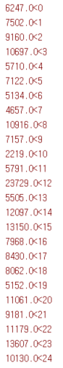
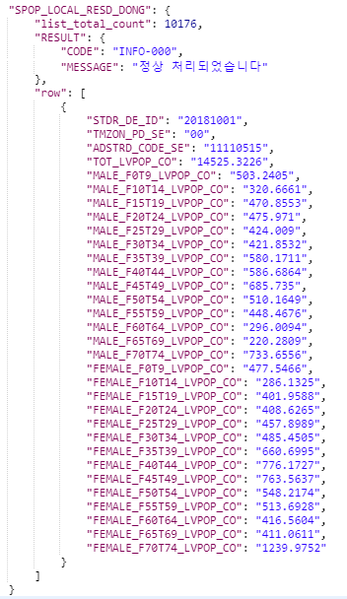
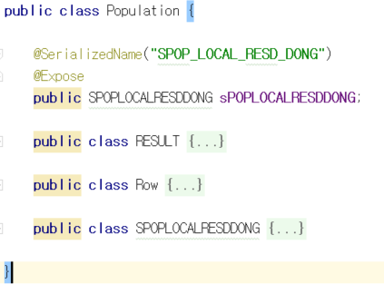
Data Description – Population
ADSTRE_CODE_SE
행정구역 코드명
MALE 20-39
20-30대 유동인구 정보
FEMALE 20-39

Slide 36
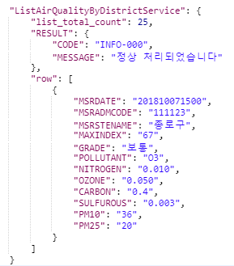
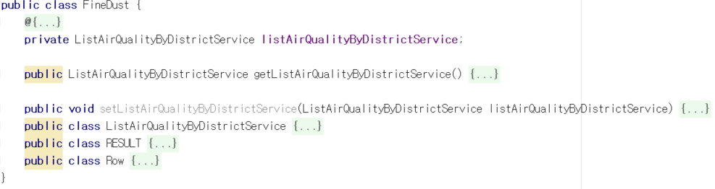
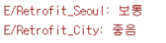
Data Description – Fine Dust
행정구역 이름
초미세먼지 단계
MSRSTENAME
GRADE

Slide 37
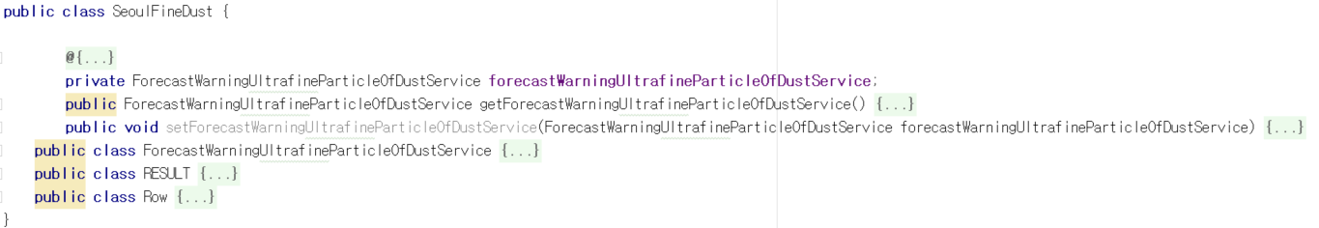
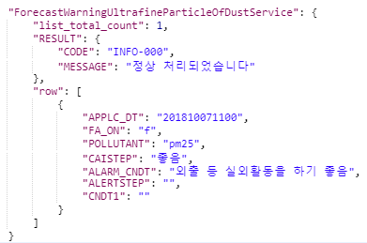
Data Description – Fine Dust (Seoul)
초미세먼지 단계
CAISTEP

Slide 38
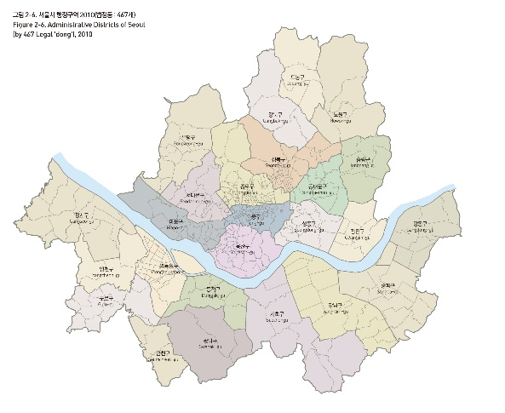
Data Description – City
구 | x | y | 미세먼지 측정소 행정코드 | 인구 행정코드
도봉구 | 37.6687738 | 127.0470706 | 111171 | 11320660
강북구 | 37.6396099 | 127.0256575 | 111291 | 11305590
노원구 | 37.6541917 | 127.056793 | 111311 | 11350560
은평구 | 37.6026957 | 126.9291119 | 111181 | 11380510
성북구 | 37.589116 | 127.0182146 | 111161 | 11290580
중랑구 | 37.6065602 | 127.0926519 | 111151 | 11260520
서대문구 | 37.5791158 | 126.9367789 | 111191 | 11410520
종로구 | 37.5729503 | 126.9793579 | 111123 | 11110530
동대문구 | 37.5743682 | 127.0400189 | 111152 | 11230710
마포구 | 37.5637561 | 126.9084211 | 111201 | 11440590
중구 | 37.5640907 | 126.9979403 | 111121 | 11140520
성동구 | 37.5633415 | 127.0371025 | 111142 | 11200520
광진구 | 37.5384843 | 127.0822938 | 111141 | 11215710
용산구 | 37.5384272 | 126.9654442 | 111131 | 11170510
강서구 | 37.5509786 | 126.8495382 | 111212 | 11500510
영등포구 | 37.5263715 | 126.8962283 | 111231 | 11560540
동작구 | 37.512402 | 126.9392525 | 111241 | 11590520
서초구 | 37.4837121 | 127.0324112 | 111262 | 11650510
강남구 | 37.5172363 | 127.0473248 | 111261 | 11680510
송파구 | 37.5145437 | 127.1065971 | 111273 | 11710510
강동구 | 37.5301251 | 127.123762 | 111274 | 11740515
양천구 | 37.5168721 | 126.8663985 | 111301 | 11470510
구로구 | 37.4954031 | 126.887369 | 111221 | 11530510
금천구 | 37.4518527 | 126.9020358 | 111281 | 11545510
관악구 | 37.4784063 | 126.9516133 | 111251 | 11620525
서울 행정 구 : 총 25개

Slide 39

Data Description - City
행정구역 이름
위도
경도
미세먼지 측정소코드
유동인구 행정코드
City
초미세먼지 단계
유동인구 수

Slide 40
Data Description - Place
강북구 예시
TAG(맛집)
한식 | 1001
중식 | 1002
일식 | 1003
양식 | 1004
TAG(놀거리)
활동적 | 2001
전시, 체험 | 2002
산책 | 2003
만들기 | 2004
조용한 | 2005
영화관 | 2006
카페
디저트 맛집 | 3001
커피 | 3002
조용한 | 3003
사진찍기 좋은 | 3004
이색카페 | 3005
맛집
Title | 주소 | Latitude | Longitude | 태그 | 영업시작 | 영업마감 | Break Start | Break End | 휴무일 | 전화번호 | 리뷰
황주집 | 서울 강북구 도봉로 372 | 37.6400815 | 127.0282779 | 1001 | 12:00 | 0:30 | 0 | 0 | 0 | 02-903-6275 | 줄서서 먹는 소곱창 맛집
홍익짬뽕 | 서울 강북구 노해로 34 | 37.6385114 | 127.0231996 | 1002 | 11:00 | 22:00 | 0 | 0 | 0 | 02-902-9993 | 미니탕수육이 맛있는 중식당
천회초밥 | 서울 강북구 노해로 69 | 37.6417364 | 127.0221433 | 1003 | 11:30 | 22:00 | 15:00 | 17:00 | 1 | 02-6094-7894 | 맛좋고 서비스 좋은 수유 초밥 맛집
피자몰 | 서울 강북구 도봉로 52 | 37.6136586 | 127.0304432 | 1004 | 11:00 | 21:30 | 0 | 0 | 0 | 02-6416-4296 | 와이스퀘어 피자몰, 다양한 피자
수유손칼국수 | 서울 강북구 도봉로 101길 45 | 37.6439312 | 127.0283411 | 1001 | 10:30 | 21:00 | 14:50 | 20:20 | 0 | 02-905-9949 | 비오는날 땡기는 칼국수 맛집
놀거리
Title | 주소 | Latitude | Longitude | 태그 | 영업시작 | 영업마감 | Break Start | Break End | 휴무일 | 전화번호 | 리뷰
더코드 | 서울 강북구 상계로 93 경일빌딩 3층 | 37.6568725 | 127.0651212 | 2001 | 10:00 | 22:00 | 0 | 0 | 0 | 02-932-6689 | 즐거운 방탈출 카페
아트스페이스 그로브 | 서울 강북구 도봉로82길 10-5 | 37.6353883 | 127.0241651 | 2002 | 12:00 | 18:00 | 0 | 0 | 1 | 02-322-3216 | 젊은이들을 위해 마련된 전시공간
솔밭근린공원 | 서울 강북구 삼양로 561 | 37.6529618 | 127.0122387 | 2003 | 0:00 | 23:00 | 0 | 0 | 0 | 02-901-6939 | 힐링할 수 있는 조용한 산책공간
화이트힐링 | 서울 강북구 도봉로 332 | 37.6373492 | 127.0255036 | 2004 | 10:00 | 23:00 | 0 | 0 | 0 | 02-999-9990 | 최고급 힐링을 할 수 있는 곳
놀숲 | 서울 강북구 노해로8길 22 | 37.6379808 | 127.0241912 | 2005 | 10:00 | 2:00 | 0 | 0 | 0 | 02-936-7999 | 지금까지 커피만 즐길 수 있던 카페와는 다른 만화책도 보고, 맛있는 간식도 있는 차원이 다른 문화카페
롯데시네마 | 서울특별시 강북구 도봉로 308 | 37.6356724 | 127.0238758 | 2006 | 0:00 | 23:00 | 0 | 0 | 0 | 1544-8855 | 영화관
CGV 미아 | 서울특별시 강북구 도봉로 3 | 37.6339026 | 127.0237438 | 2006 | 1:00 | 0:00 | 0 | 0 | 0 | 1544-1122 | 영화관
CGV 수유 | 서울특별시 강북구 도봉로 399 | 37.642358 | 127.0297598 | 2006 | 2:00 | 1:00 | 0 | 0 | 0 | 1544-1122 | 영화관
카페
Title | 주소 | Latitude | Longitude | 태그 | 영업시작 | 영업마감 | Break Start | Break End | 휴무일 | 전화번호 | 리뷰
소희네 | 서울 강북구 도봉로10길 67 | 37.6156824 | 127.030674 | 3001 | 0:00 | 23:00 | 0 | 0 | 0 | 010-6582-7859 | 수제 마카롱이 맛있는 곳
어니언 | 서울 강북구 솔매로50길 55 | 37.6241045 | 127.0284021 | 3002 | 10:00 | 22:00 | 0 | 0 | 0 | 070-7816-2714 | 성수에서 핫하다는 팡도르 먹으러 미아 카페
화이트힐링 | 서울 강북구 도봉로 332 | 37.6373492 | 127.0255036 | 3003 | 10:00 | 23:00 | 0 | 0 | 0 | 02-999-9990 | 힐링 가능한 카페
칠복상회 | 서울 강북구 한천로132길 7 | 37.6394057 | 127.0284952 | 3004 | 0:00 | 23:00 | 0 | 0 | 0 | 0 | 인스타에서 인기가 좋은 예쁜 카페
꿈꾸는 타자기 | 서울 강북구 솔샘로68길 16 | 37.6163547 | 127.0288292 | 3005 | 12:30 | 23:00 | 0 | 0 | 0 | 02-988-4862 | 자기 고양이가 있는 아늑한 북카페입니다.

Slide 41

Data Description - Place
가게 이름
위도
경도
주소
전화번호
TAG 정보
Place
영업 시간
브레이크 타임
한줄평

Slide 42
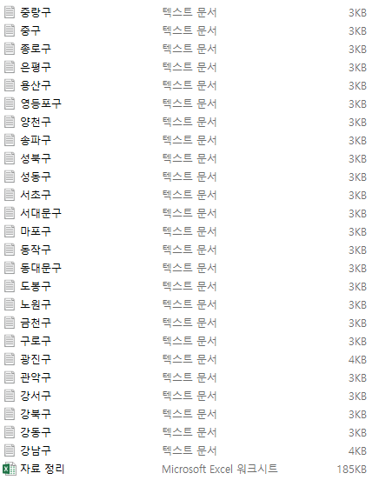
Data Description

Slide 43
Implementation

Slide 44

Development Environments
Software Tool : Android Studio – API 21 : Android5.0(Lolipop)

Slide 45
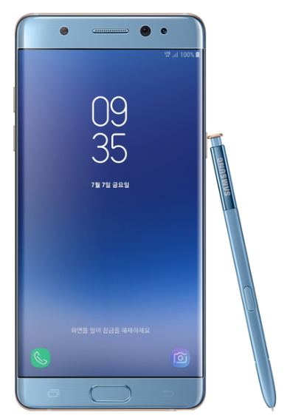
Development Environments
Device Environment
기기 명 : Galaxy Note Fan Edition
안드로이드 버전 : 8.0.0

Slide 46
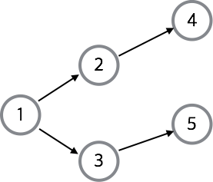
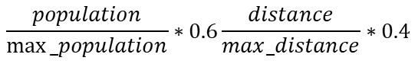
Algorithm (City Select)
$$\frac{population}{max⁡_population}∗0.6\frac{distance}{max_distance}∗0.4$$
단방향 가중치 그래프
Weight

Slide 47
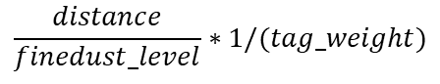
Algorithm (Place Select)
우선순위 & 거리 & 미세먼지
Weight 계산
카페 가중치 ↑
놀거리 가중치 ↑
Tag 기반 판단
밥 1위
카페
놀거리
Both
Category 맛집 가중치 ↑
$$\frac{distance}{finedust_level}∗1/(tag_weight)$$
Yes
No
Weight
카페 1위
놀거리 1위
Tag 기반 판단
Date 타임이 식사 시간?
카페
놀거리
Both
Yes
No
Category에 맛집 요소가 선택되었는가?

Slide 48
Problem Solving(Scenario기반)
데이트를 위한 기본 경로 카테고리 선택
INFORMATION
사용자의 취향 기반 TAG 선택
데이트 시작 시간 > 12:00
데이트 종료 시간 > 16:00
서울시 행정구역 선택
맛집
카페
놀거리
선택 구역 내 Tag기반 Graph생성
최종 데이트 코스 추천

Slide 49
Problem Solving(Scenario기반)
데이트를 위한 기본 경로 카테고리 선택
INFORMATION
사용자의 취향 기반 TAG 선택
데이트 시작 시간 > 12:00
데이트 종료 시간 > 16:00
서울시 행정구역 선택
맛집
카페
놀거리
차분한 데이트
신나는 데이트
선택 구역 내 Tag기반 Graph생성
최종 데이트 코스 추천

Slide 50
Problem Solving(Scenario기반)
데이트를 위한 기본 경로 카테고리 선택
도봉
사용자의 취향 기반 TAG 선택
은평
노원
성북
(My)
서울시 행정구역 선택
중랑
종로
선택 구역 내 Tag기반 Graph생성
동대문
최종 데이트 코스 추천
다익스트라 알고리즘을 통한 최단경로 탐색

Slide 51
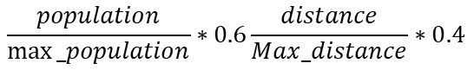
City Select Search Graph
도봉
은평
노원
$$\frac{population}{max⁡_population}∗0.6\frac{distance}{Max_distance}∗0.4$$
성북
(My)
City Array List
도봉 | 노원 | 중랑 | 성북 | 은평 | 종로 | 동대문 | …
10000 | 10000 | 10000 | 10000 | 10000 | 10000 | 10000 | …
MINIMUM VALUE : 10000
중랑
종로
CITY CLASS
String CityName = "temp"; Double x_axis, y_axis; String fineDust_Code; String population_Code; String subCityName; String fineDust; Double population;
동대문
다익스트라 알고리즘을 통한 최단경로 탐색

Slide 52
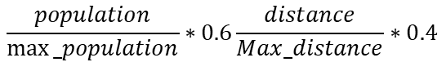
City Select Search Graph
도봉
$$\frac{population}{max⁡_population}∗0.6\frac{distance}{Max_distance}∗0.4$$
은평
노원
0.4567
성북
(My)
도봉 | 노원 | 중랑 | 성북 | 은평 | 종로 | 동대문 | …
10000 | 10000 | 10000 | 10000 | 0.4567 | 10000 | 10000 | …
MINIMUM VALUE : 0.4567 (은평)
중랑
종로
동대문
다익스트라 알고리즘을 통한 최단경로 탐색

Slide 53
City Select Search Graph
도봉
$$\frac{population}{max⁡_population}∗0.6\frac{distance}{Max_distance}∗0.4$$
은평
0.1856
노원
0.4567
성북
(My)
도봉 | 노원 | 중랑 | 성북 | 은평 | 종로 | 동대문 | …
0.1856 | 10000 | 10000 | 10000 | 0.4567 | 10000 | 10000 | …
MINIMUM VALUE : 0.1856 (도봉)
중랑
종로
동대문
다익스트라 알고리즘을 통한 최단경로 탐색

Slide 54
City Select Search Graph
도봉
$$\frac{population}{max⁡_population}∗0.6\frac{distance}{Max_distance}∗0.4$$
은평
0.1856
노원
0.2583
0.4567
성북
(My)
도봉 | 노원 | 중랑 | 성북 | 은평 | 종로 | 동대문 | …
0.1856 | 0.2583 | 10000 | 10000 | 0.4568 | 10000 | 10000 | …
MINIMUM VALUE : 0.1856 (도봉)
중랑
종로
동대문
다익스트라 알고리즘을 통한 최단경로 탐색

Slide 55
City Select Search Graph
도봉
$$\frac{population}{max⁡_population}∗0.6\frac{distance}{Max_distance}∗0.4$$
은평
0.1856
노원
0.2583
0.4567
성북
(My)
도봉 | 노원 | 중랑 | 성북 | 은평 | 종로 | 동대문 | …
0.1856 | 0.2583 | 0.2976 | 10000 | 0.4567 | 10000 | 10000 | …
0.2976
MINIMUM VALUE : 0.1856 (도봉)
중랑
종로
동대문
다익스트라 알고리즘을 통한 최단경로 탐색

Slide 56
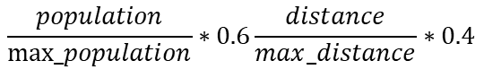
City Select Search Graph
도봉
$$\frac{population}{max_population}∗0.6\frac{distance}{max_distance}∗0.4$$
은평
0.1856
노원
0.2583
0.4567
성북
(My)
도봉 | 노원 | 중랑 | 성북 | 은평 | 종로 | 동대문 | …
0.1856 | 0.2583 | 0.2976 | 10000 | 0.4567 | 10000 | 0.4299 | …
0.2976
MINIMUM VALUE : 0.1856 (도봉)
중랑
종로
0.4299
동대문
다익스트라 알고리즘을 통한 최단경로 탐색

Slide 57
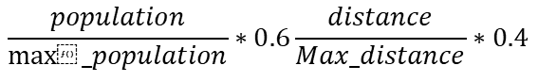
City Select Search Graph
도봉
$$\frac{population}{max⁡_population}∗0.6\frac{distance}{Max_distance}∗0.4$$
은평
0.1856
노원
0.2583
0.4567
성북
(My)
도봉 | 노원 | 중랑 | 성북 | 은평 | 종로 | 동대문 | …
0.1856 | 0.2583 | 0.2976 | 10000 | 0.4567 | 0.2966 | 0.4299 | …
0.2966
0.2976
MINIMUM VALUE : 0.1856 (도봉)
중랑
종로
0.4299
동대문
다익스트라 알고리즘을 통한 최단경로 탐색

Slide 58
City Select Search Graph
도봉
$$\frac{population}{max⁡_population}∗0.6\frac{distance}{Max_distance}∗0.4$$
은평
0.1856
노원
0.2583
0.4567
0.2793
성북
(My)
도봉 | 노원 | 중랑 | 성북 | 은평 | 종로 | 동대문 | …
0.1856 | 0.2583 | 0.2976 | 0.2793 | 0.4567 | 0.2966 | 0.4299 | …
0.2966
0.2976
MINIMUM VALUE : 0.1856 (도봉)
중랑
종로
0.4299
동대문
다익스트라 알고리즘을 통한 최단경로 탐색

Slide 59
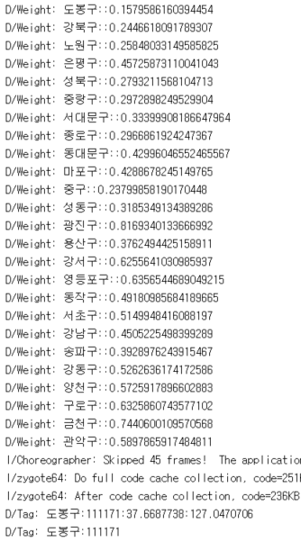
City Select Search Graph
도봉
(Select)
은평
0.1856
노원
0.2583
0.4567
0.2793
성북
(My)
0.2966
0.2976
중랑
종로
0.4299
동대문

Slide 60
Problem Solving(Scenario기반)
데이트를 위한 기본 경로 카테고리 선택
SELECT CITY
도봉구
INFORMATION
사용자의 취향 기반 TAG 선택
데이트 시작 시간 > 12:00
데이트 종료 시간 > 16:00
맛집
카페
놀거리
서울시 행정구역 선택
차분한 데이트
신나는 데이트
선택 구역 내 Tag기반 Graph생성
FINE DUST
높음
최종 데이트 코스 추천

Slide 61
Priority Select
기본 경로 설정 위한 우선순위 선택
맛집
0
START
카페
Priority List
맛집 | 카페 | 놀거리
0 | 순위없음 | 0
순위 없음
0
놀거리
CategoryPriority CLASS
int category; Double weight; int priority;

Slide 62
Priority Select
데이트 시작 시간 > 12:00
데이트 종료 시간 > 16:00
맛집
0
START
카페
맛집 | 카페 | 놀거리
1순위 | 0 | 0
순위 없음
0
놀거리

Slide 63
Priority Select
맛집
1순위
START
카페
맛집 | 카페 | 놀거리
1순위 | 0 | 2순위
순위 없음
2순위
놀거리

Slide 64
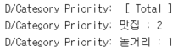
Base Route
START
맛집
놀거리
END
기본 경로

Slide 65
Place Select Graph
다익스트라 알고리즘을 통한 최단경로 탐색
PLACE CLASS
String title; String adress; Double x,y,originX, originY; Float distance; String tag; int startHour, startMinute, endHour, endMinute; int breakStartHour,breakStartMinute,breakEndHour,breakEndMinute; int[] restDay = {0,0,0,0,0,0,0}; String tel; String review; Float weight = 10000.0f; boolean connected = false;
computeDistance()
도봉구
Place Array List
맛집
토끼정 | 베트남 고향식당 | 스코파더쉐프 | 애슐리
True | True | True | False
가게 명
Connection
카페
1 | 2 | 3 | 4
False | False | False | False
가게 명
Connection
놀거리
VR존 | 플랜 테리어 | 헤븐리 29 | CGV
True | True | True | False
가게 명
Connection

Slide 66
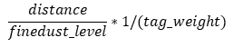
Problem Solving(Scenario기반)
다익스트라 알고리즘을 통한 최단경로 탐색
맛집
토끼정 | 베트남 고향식당 | 스코파더쉐프 | 애슐리
True | True | True | False
Infinite | Infinite | Infinite | Infinite
가게 명
Connection
카페
Weight
$$\frac{distance}{finedust_level}∗1/(tag_weight)$$
1
inf
inf
2
START
맛집
inf
3
inf
4
놀거리
Result Array List
ResultNode CLASS
boolean startNode = false; boolean endNode = false; int category = -1; Place myplace, nextplace, prevPlace; double weight = 0.0;
Start
null
Next

Slide 67
Problem Solving(Scenario기반)
다익스트라 알고리즘을 통한 최단경로 탐색
맛집
토끼정 | 베트남 고향식당 | 스코파더쉐프 | 애슐리
True | True | True | False
0.23456 | Infinite | Infinite | Infinite
가게 명
Connection
카페
Weight
$$\frac{distance}{finedust_level}∗1/(tag_weight)$$
MINIMUM VALUE : 0.23456 (토끼정)
1
0.23456
inf
2
START
맛집
inf
3
inf
4
놀거리
Result Array List
Start
null
Next

Slide 68
Problem Solving(Scenario기반)
다익스트라 알고리즘을 통한 최단경로 탐색
맛집
토끼정 | 베트남 고향식당 | 스코파더쉐프 | 애슐리
True | True | True | False
0.23456 | 0.34949 | Infinite | Infinite
가게 명
Connection
카페
Weight
$$\frac{distance}{finedust_level}∗1/(tag_weight)$$
MINIMUM VALUE : 0.23456 (토끼정)
1
0.23456
0.34949
2
START
맛집
inf
3
inf
4
놀거리
Result Array List
Start
null
Next

Slide 69
Problem Solving(Scenario기반)
다익스트라 알고리즘을 통한 최단경로 탐색
맛집
토끼정 | 스코파더쉐프 | 베트남 고향식당 | 애슐리
True | True | True | False
0.23456 | 0.34949 | 0.18254 | Infinite
가게 명
Connection
카페
Weight
$$\frac{distance}{finedust_level}∗1/(tag_weight)$$
MINIMUM VALUE : 0.18254 (스코파더쉐프)
1
0.23456
0.34949
2
START
맛집
0.18254
3
inf
4
놀거리
Result Array List
Start
null
Next

Slide 70
Problem Solving(Scenario기반)
다익스트라 알고리즘을 통한 최단경로 탐색
맛집
토끼정 | 스코파더쉐프 | 베트남 고향식당 | 애슐리
True | True | True | False
0.23456 | 0.34949 | 0.18254 | Infinite
가게 명
Connection
카페
Weight
$$\frac{distance}{finedust_level}∗1/(tag_weight)$$
MINIMUM VALUE : 0.18254 (스코파더쉐프)
1
0.23456
0.34949
2
START
맛집
0.18254
3
inf
4
놀거리
Result Array List
Start | 스코파더쉐프
스코파더쉐프 | null
Next

Slide 71
Problem Solving(Scenario기반)
놀거리
VR존 | 플랜테리어 | 헤븐리 29 | CGV
True | True | True | False
Infinite | Infinite | Infinite | Infinite
가게 명
Connection
카페
Weight
$$\frac{distance}{finedust_level}∗1/(tag_weight)$$
1
2
START
맛집
0.18254
3
놀거리
4
놀거리
Result Array List
Start | 스코파더쉐프
스코파더쉐프 | null
Next

Slide 72
Problem Solving(Scenario기반)
놀거리
플랜테리어 | VR존 | 헤븐리 29 | CGV
True | True | True | False
Infinite | Infinite | Infinite | Infinite
가게 명
Connection
카페
Weight
$$\frac{distance}{finedust_level}∗1/(tag_weight)$$
1
1
2
inf
START
맛집
inf
2
0.18254
3
놀거리
inf
3
4
inf
4
놀거리
Result Array List
Start | 스코파더쉐프
스코파더쉐프 | null
Next

Slide 73
Problem Solving(Scenario기반)
놀거리
플랜테리어 | VR존 | 헤븐리 29 | CGV
True | True | True | False
0.1548 | Infinite | Infinite | Infinite
가게 명
Connection
카페
Weight
$$\frac{distance}{finedust_level}∗1/(tag_weight)$$
MINIMUM VALUE : 0.1548 (플랜테리어)
1
1
2
0.1548
START
맛집
inf
2
0.18254
3
놀거리
inf
3
4
inf
4
놀거리
Result Array List
Start | 스코파더쉐프
스코파더쉐프 | null
Next

Slide 74
Problem Solving(Scenario기반)
놀거리
플랜테리어 | VR존 | 헤븐리 29 | CGV
True | True | True | False
0.1548 | 0.4699 | Infinite | Infinite
가게 명
Connection
카페
Weight
$$\frac{distance}{finedust_level}∗1/(tag_weight)$$
MINIMUM VALUE : 0.1548 (플랜테리어)
1
1
2
0.1548
START
맛집
0.4699
2
0.18254
3
놀거리
inf
3
4
inf
4
놀거리
Result Array List
Start | 스코파더쉐프
스코파더쉐프 | null
Next

Slide 75
Problem Solving(Scenario기반)
놀거리
플랜테리어 | VR존 | 헤븐리 29 | CGV
True | True | True | False
0.1548 | 0.4699 | 0.4848 | Infinite
가게 명
Connection
카페
Weight
$$\frac{distance}{finedust_level}∗1/(tag_weight)$$
MINIMUM VALUE : 0.1548 (플랜테리어)
1
1
2
0.1548
START
맛집
0.4699
2
0.18254
3
놀거리
0.4848
3
4
inf
4
놀거리
Result Array List
Start | 스코파더쉐프
스코파더쉐프 | null
Next

Slide 76
Problem Solving(Scenario기반)
놀거리
플랜테리어 | VR존 | 헤븐리 29 | CGV
True | True | True | False
0.1548 | 0.4699 | 0.4848 | Infinite
가게 명
Connection
카페
Weight
$$\frac{distance}{finedust_level}∗1/(tag_weight)$$
MINIMUM VALUE : 0.1548 (플랜테리어)
1
1
2
0.1548
START
맛집
0.4699
2
0.18254
3
놀거리
0.4848
3
4
inf
4
놀거리
Result Array List
Start | 스코파더쉐프
스코파더쉐프 | null
Next

Slide 77
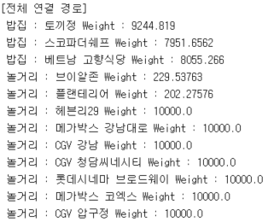
Problem Solving(Scenario기반)
놀거리
플랜테리어 | VR존 | 헤븐리 29 | CGV
True | True | True | False
0.1548 | 0.4699 | 0.4848 | Infinite
가게 명
Connection
카페
Weight
$$\frac{distance}{finedust_level}∗1/(tag_weight)$$
MINIMUM VALUE : 0.1548 (플랜테리어)
1
END
1
2
0.1548
START
맛집
0.4699
2
0.18254
3
놀거리
0.4848
3
4
inf
4
놀거리
Result Array List
Start | 스코파더쉐프 | 플랜테리어 | END
스코파더쉐프 | 플랜테리어 | END | null
Next

Slide 78
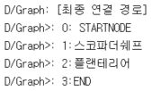
Problem Solving(Scenario기반)
데이트를 위한 기본 경로 카테고리 선택
Result Array List
Start | 스코파더쉐프 | 플랜테리어 | END
스코파더쉐프 | 플랜테리어 | END | null
사용자의 취향 기반 TAG 선택
Next
START
스코파더쉐프
플랜테리어
END
서울시 행정구역 선택
Result with Array List
선택 구역 내 Tag기반 Graph생성
최종 데이트 코스 추천

Slide 79
Class 설명

Slide 80
Class UML
Loading Activity
ResultNode
최종 노드 저장 class
Tag Activity
Main Activity
Searching Activity
Place
가게 정보 저장 class
CategoryPriority
카테고리 우선순위 저장 class
Result Activity
City
City 정보를 담는 class
City Graph
City 선택 그래프 class
Population
City별 유동인구 class
FineDust
City 별 미세먼지 정보 class
SeoulFIneDust
서울시 미세먼지 정보 class
PopulationService
API 통신을 위한 interface
fineDustService
API 통신을 위한 interface
seoulFineDustService
API 통신을 위한 interface

Slide 81

About API
PopulationService
API 통신을 위한 interface
Population
City별 유동인구 class
fineDustService
API 통신을 위한 interface
FineDust
City 별 미세먼지 정보 class
seoulFineDustService
API 통신을 위한 interface
SeoulFIneDust
서울시 미세먼지 정보 class

Slide 82
City
CITY CLASS
String CityName = "temp"; Double x_axis, y_axis; String fineDust_Code; String population_Code; String subCityName; String fineDust; Double population;
- 행정 구역 정보 저장을 위한 Class

Slide 83
City Graph
CITY Graph CLASS
City originCity; City computCity; Float distance; Double population; Float maxDistance; Double maxPopulation; Double weight;
computeDistance()
- 구역 선택 그래프를 위한 Class
computeDistance()
: 위도 경도 기반 거리 계산 method

Slide 84
Place
PLACE CLASS
String title; String adress; Double x,y,originX, originY; Float distance; String tag; int startHour, startMinute, endHour, endMinute; int breakStartHour,breakStartMinute,breakEndHour,breakEndMinute; int[] restDay = {0,0,0,0,0,0,0}; String tel; String review; Float weight = 10000.0f; boolean connected = false;
computeDistance()
- 데이트 장소 저장을 위한 Class
computeDistance()
: 위도 경도 기반 거리 계산 method

Slide 85
CategoryPriority
CategoryPriority CLASS
int category; Double weight; int priority;
- Category Node 우선순위 저장 Class
어떤 카테고리를 먼저 진행할지에 대한 정보를 저장하기 위한 Class

Slide 86
ResultNode
ResultNode CLASS
boolean startNode = false; boolean endNode = false; int category = -1; Place myplace, nextplace, prevPlace; double weight = 0.0;
- Final Node 저장 Class
계산된 결과를 바탕으로 선택 된 최종 데이트 장소를 저장하기 위한 class이다.

Slide 87
ResultNode
ResultNode CLASS
boolean startNode = false; boolean endNode = false; int category = -1; Place myplace, nextplace, prevPlace; double weight = 0.0;
- Final Node 저장 Class
계산된 결과를 바탕으로 선택 된 최종 데이트 장소를 저장하기 위한 class이다.

Slide 88
Activity 설명

Slide 89

LoadingActivity
City ArrayList
25개의 행정구역 Arraylist
Population
City별 유동인구 class
City
City 정보를 담는 class
City Graph
City 선택 그래프 class
Loading Activity
readTxt() makeCity() fillCityPopulation()
- App 실행 시 데이터를 받아 옴
App을 실행하면 가장 먼저 실행 되는 Activity.
행정구역에 대한 정보를 받아오고, API로부터 유동인구에 대한 정보를 받아와 저장하는 역할을 한다.

Slide 90
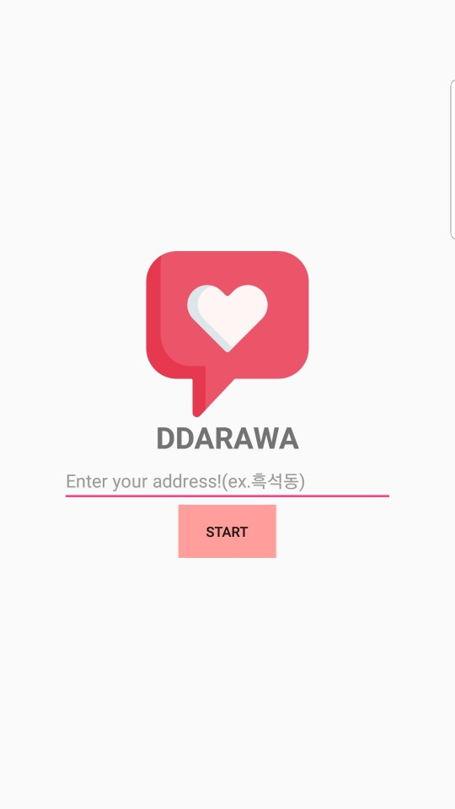
MainActivity
도봉 | 노원 | 중랑 | 성북 | 은평 | 종로 | 동대문 | …
0.1856 | 0.2583 | 0.2976 | 10000 | 0.4567 | 10000 | 0.4299 | …
My Location
현재 행정구역
City ArrayList
25개의 행정구역 Arraylist
Main Activity
selectCityAlgorithm() computeMaxDistance() computeMaxPopulation() computeWeight()
- 현 위치 입력 Activity
받아온 행정구역 정보로부터 내 위치와 유동인구 정보 기반으로 가장 좋은 행정구역을 선정해 다음 Activity로 넘겨주는 Activity

Slide 91
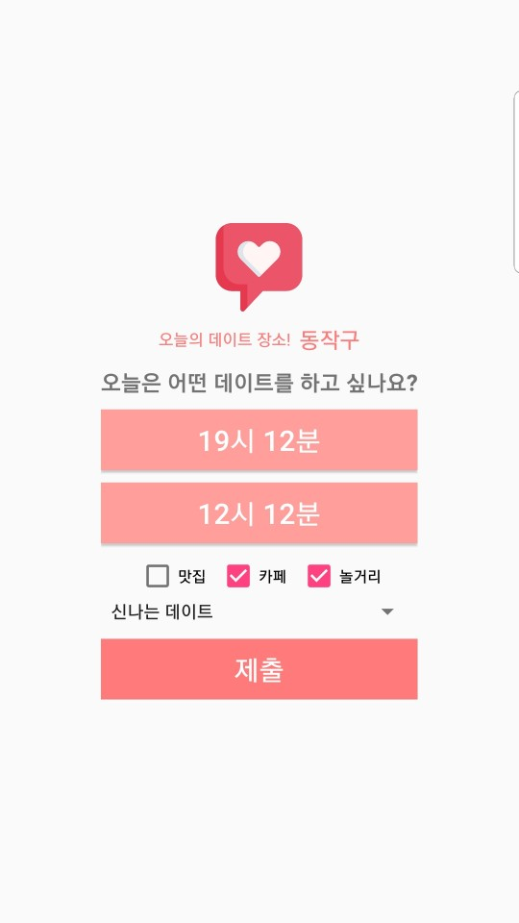
TagActivity
맛집
토끼정 | 베트남 고향식당 | 스코파더쉐프 | 애슐리
True | True | True | False
Places Array List
가게 List 정보
SeoulFIneDust
서울시 미세먼지 정보 class
Select City
선택 된 행정구역
Place
가게 정보 저장 class
FineDust
City 별 미세먼지 정보 class
Tag Activity
selectCityAlgorithm() computeMaxDistance() computeMaxPopulation() computeWeight()
- Tag 입력받는 Activity
미세먼지 정보와 사용자가 입력하는 정보를 입력 받는 Activity

Slide 92

Searching Activity
CategoryPriority Arraylist
카테고리 우선순위 확정 list
ResultNode ArrayList
최종 노드들 저장 list
Places Array List
가게 List 정보
CategoryPriority
카테고리 우선순위 저장 class
ResultNode
최종 노드 저장 class
Searching Activity
resultGraph() selectCategory() selectPlace() Category_one() Category_two() Category_three() findMinimum() readTxt() printGraph() makeLocation()
- 데이트 장소 선택을 위한 Searching Activity
입력된 Tag와 미세먼지, 행정구역 정보를 바탕으로 데이트 장소 Node를 선택하고, 최종 루트 Graph를 그리기 위한 Activity이다.

Slide 93
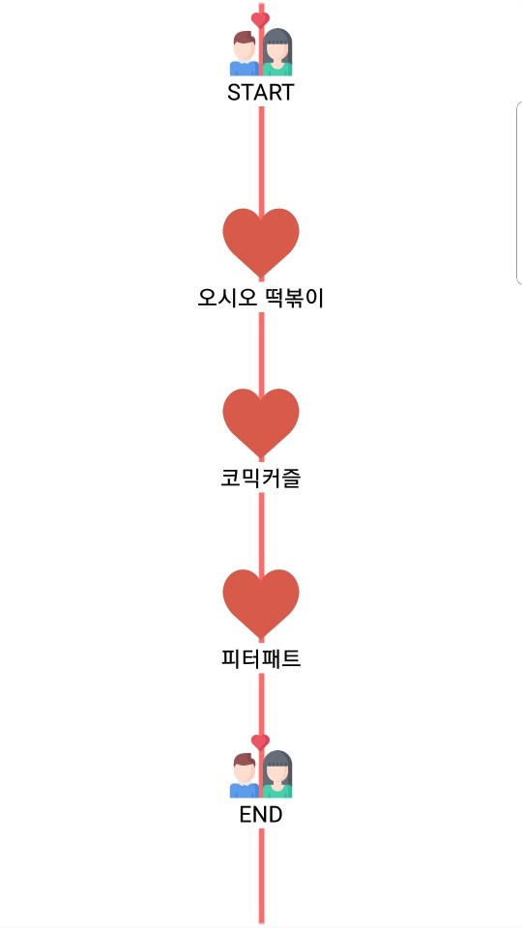
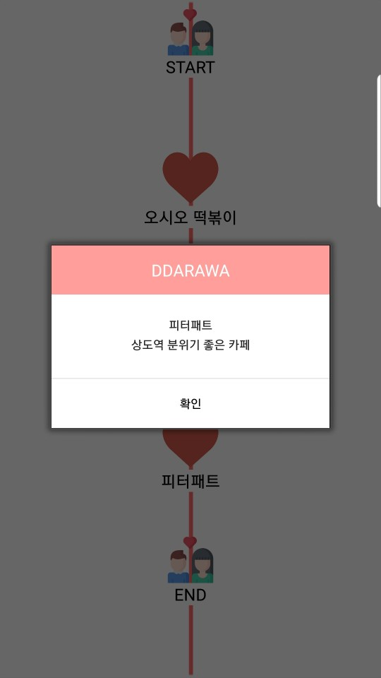
ResultActivity & popupActivity
ResultNode ArrayList
최종 노드들 저장 list
Result Activity
onCreate()
popup Activity
mOnClose() onTouchEvent() onBackPressed()
- 최종 resultNode list를 받아 띄우는 Activity
계산된 최적 Node들이 담긴 ArrayList를 받아와 화면에 띄워주는 역할

Slide 94
Problem & Solving
&
유동인구와 거리는 단위 수가 다르다.
내 현재 위치에 대한 가중치가 너무 크다.
City Select시,
Weight 결정 문제
(유동인구 / Max 유동인구) & (거리 / Max 거리)
거리와 유동인구에 대한 Weight을 다르게 (0.4 & 0.6)

Slide 95
Problem & Solving
미세먼지 정보
점검중
점검 중일 시, 서울 전체에 대한 미세먼지 정보를 받아와 저장!

Slide 96
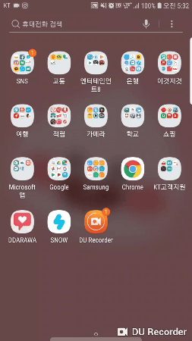
Result
흑석동

Slide 97
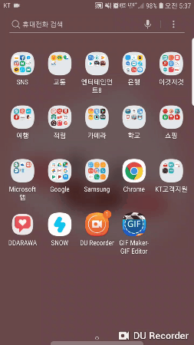
Result
마포구

Slide 98
Testing & Evaluation

Slide 99
Testing Case
System Error Testing | Null이 입력되었을 때 오류 처리 테스팅
 | 잘못된 정보가 입력되었을 때 오류 처리 테스팅
 | 선택 장소에 모든 가게가 영업하지 않을 때에 관한 테스팅
 | 사용자 입력 정보의 모순 테스팅
 | 미세먼지 정보 오류 처리 테스팅
 | 유동인구 정보 업데이트 테스팅
Algorithm Testing | 구 선택한 알고리즘의 타당성 테스팅
 | 데이트 장소 선택 알고리즘의 타당성 테스팅
Other Testing | 구 선택 가중치 출력 테스팅
 | 장소 선택 가중치 출력 테스팅
 | 우선순위 출력 테스팅

Slide 100
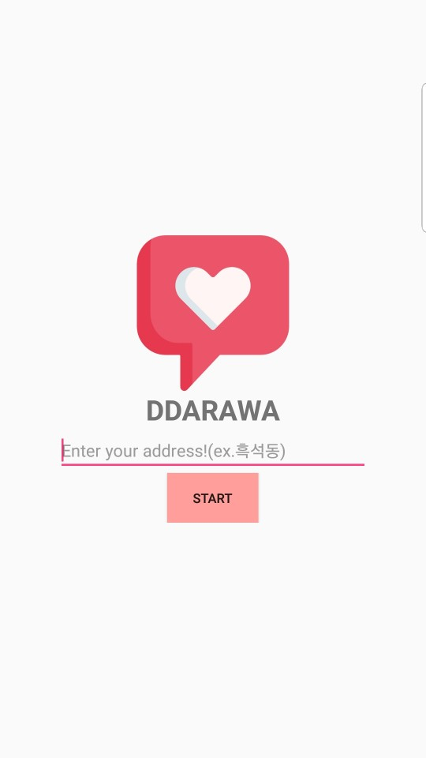
System Error Testing Result
- Null이 입력되었을 때 오류 처리 테스팅
아무것도 입력하지 않은 상태에서 Start를 누르게 되면
다음 Activity로 넘어갈 수 없게 오류를 잘 해결

Slide 101
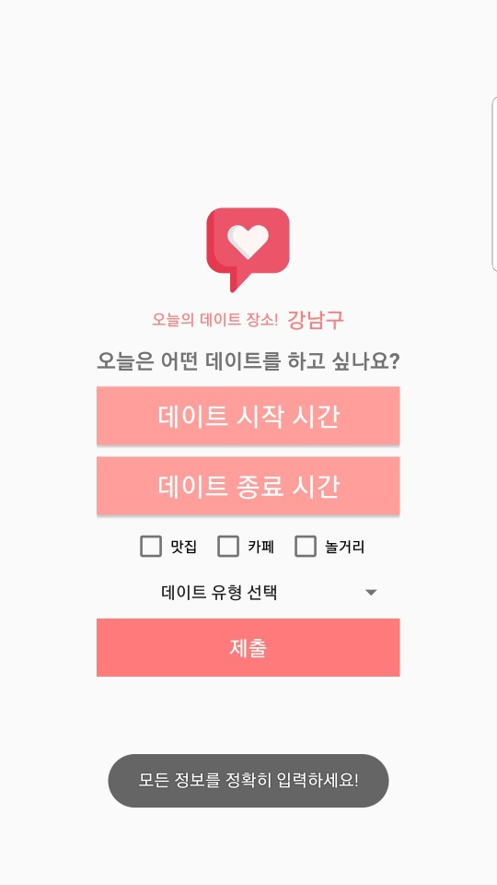
System Error Testing Result
- Null이 입력되었을 때 오류 처리 테스팅
정보 누락 시 Toast 메시지를 이용해 ‘모든 정보를 정확히 입력하세요!’라는 문구를 띄워 시스템 오류를 잘 처리

Slide 102
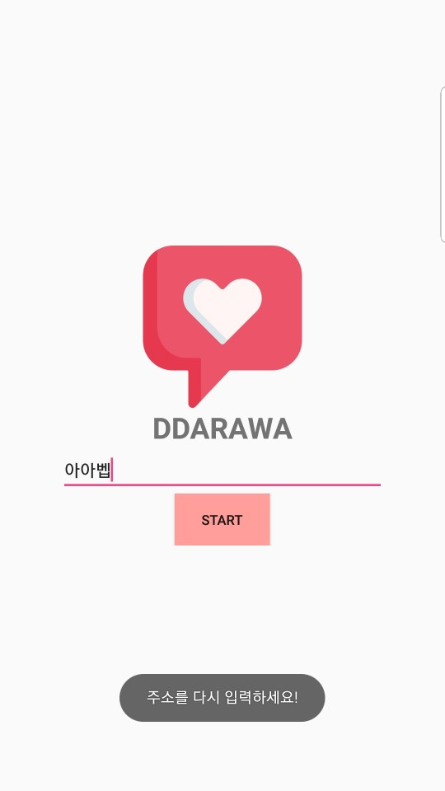
System Error Testing Result
- 잘못된 정보가 입력되었을 때 오류 처리 테스팅
Toast message를 띄워 ‘주소를 다시 입력하세요!’라는 알림을 보냄

Slide 103
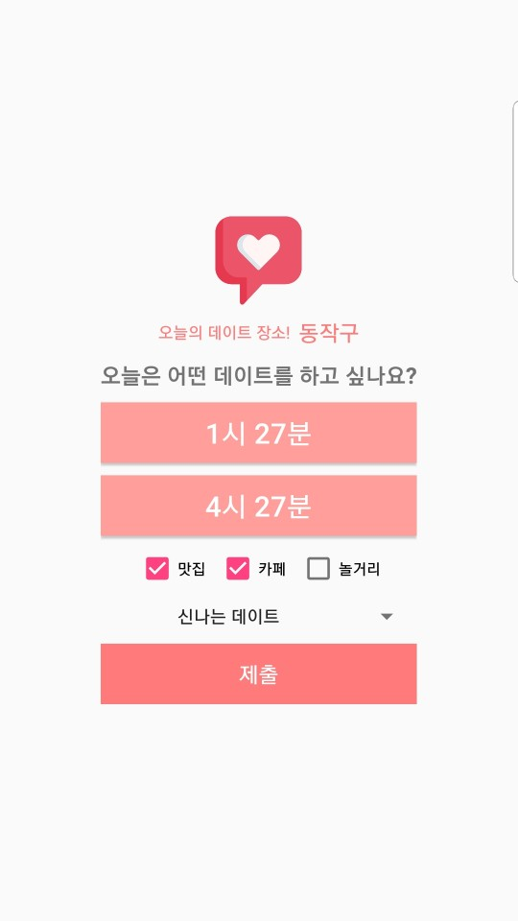
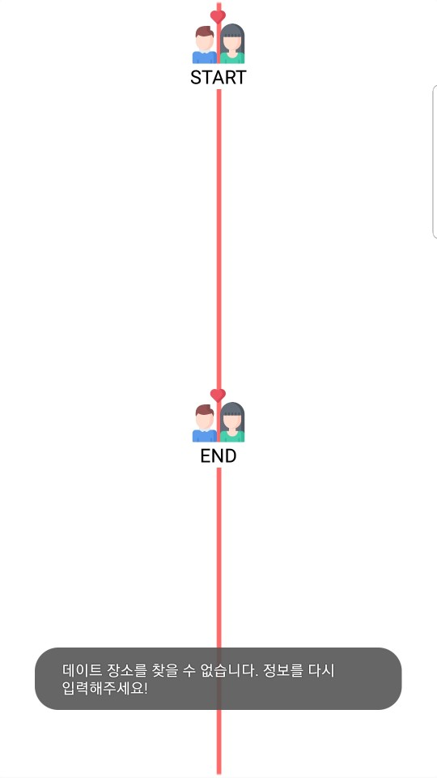
System Error Testing Result
- 선택 장소에 모든 가게가 영업하지 않을 때에 관한 테스팅

Slide 104
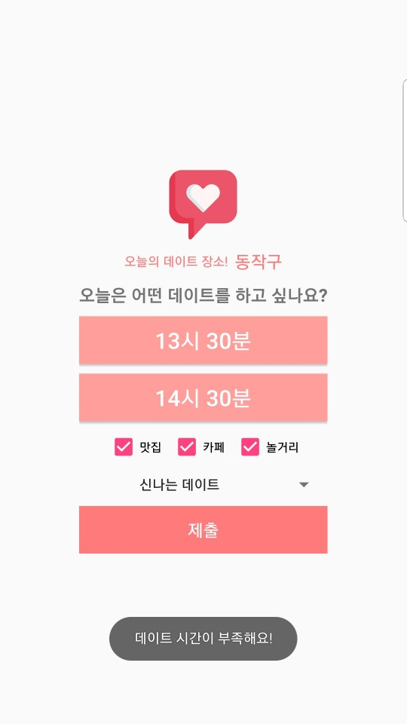
System Error Testing Result
- 사용자 입력 정보의 모순 테스팅
Toast메시지를 띄워 사용자의 입력을 다시 받을 수 있도록 처리!
시간 측정은 한 카테고리당 약 1시간정도의 데이트를 진행하여야 한다는 가정을 전제!

Slide 105
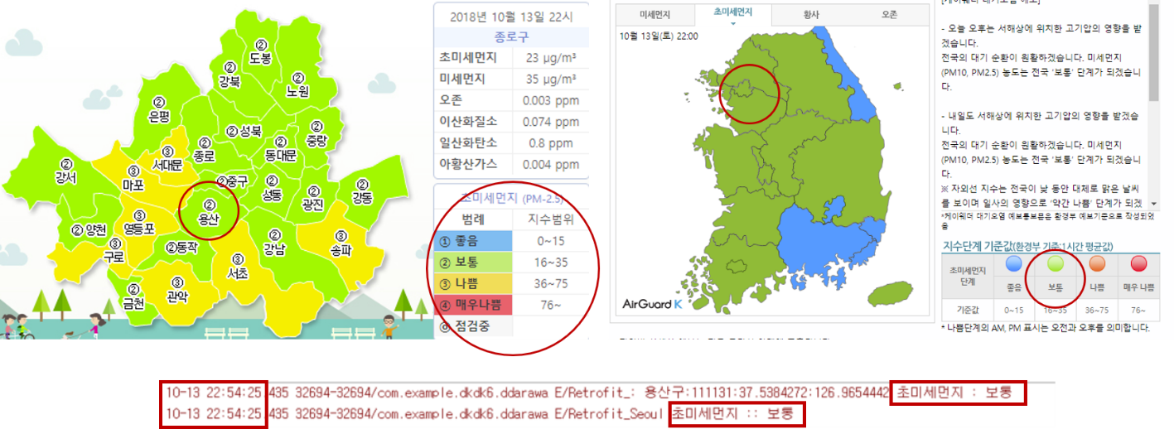
System Error Testing Result
- 미세먼지 정보 오류 처리 테스팅

Slide 106
System Error Testing Result
- 유동인구 정보 업데이트 테스팅
안드로이드 Log 결과와 같이 테스팅 시에도 오류 없이 데이터 갱신 일자가 출력됨을 확인

Slide 107
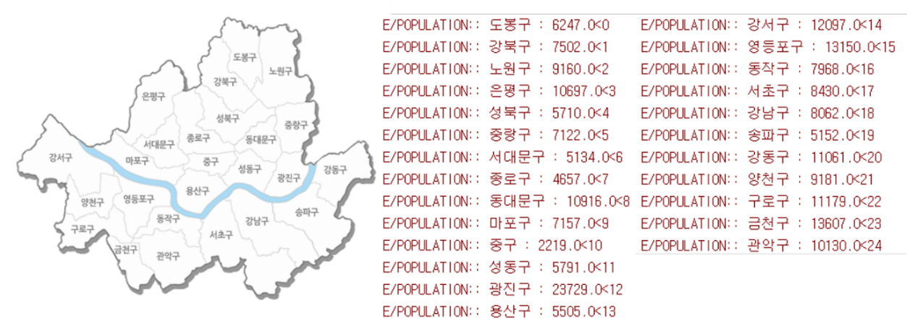
Algorithm Testing Result
- 구 선택한 알고리즘의 타당성 테스팅
10월 서울시 20-30대 유동인구 계산 결과

Slide 108
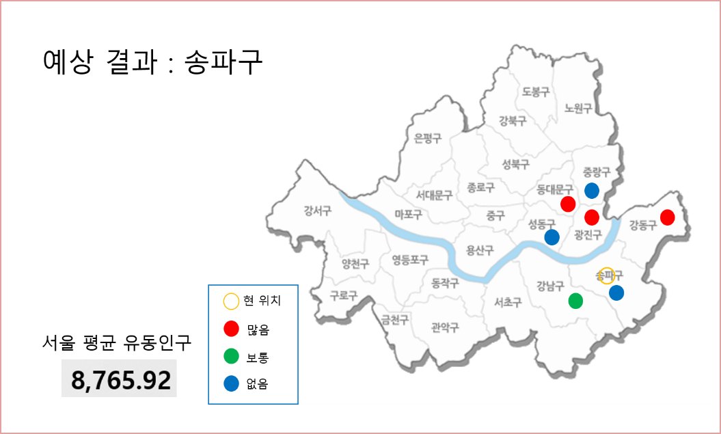
Algorithm Testing Result
송파구 ( 유동인구 적음 )

Slide 109
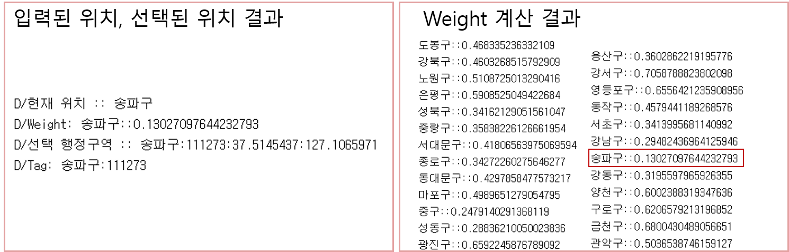
Algorithm Testing Result
송파구 ( 유동인구 적음 )

Slide 110
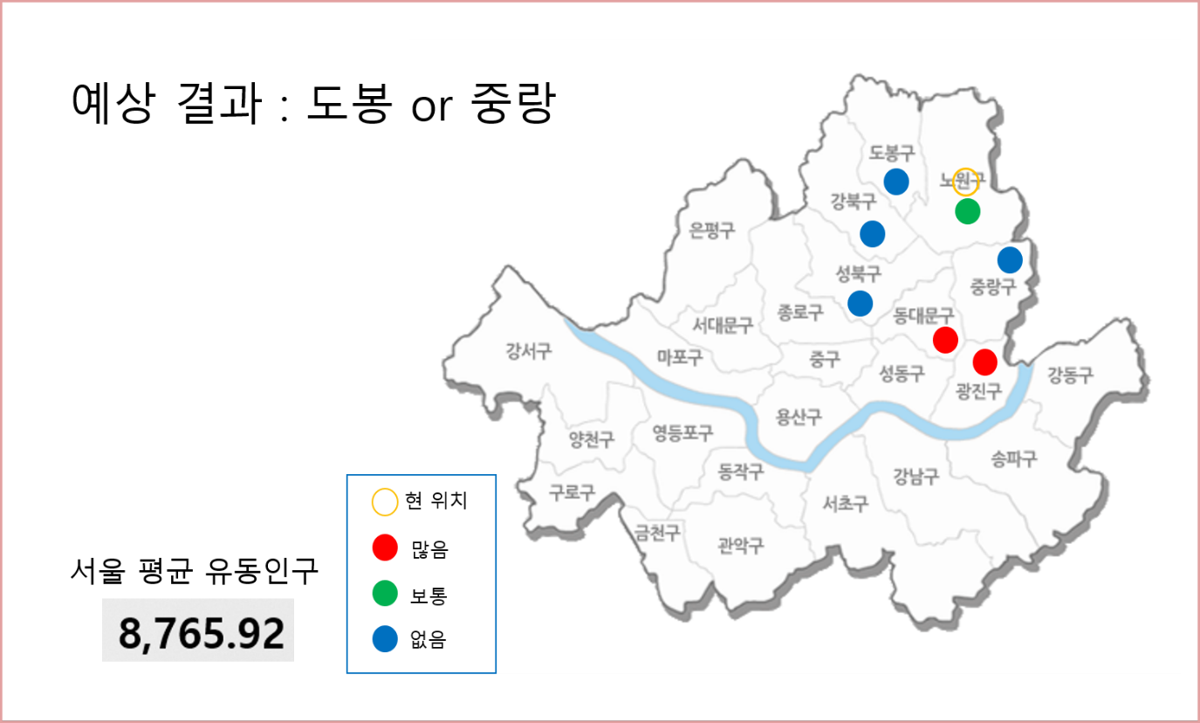
Algorithm Testing Result
노원구 ( 유동인구 보통 )

Slide 111
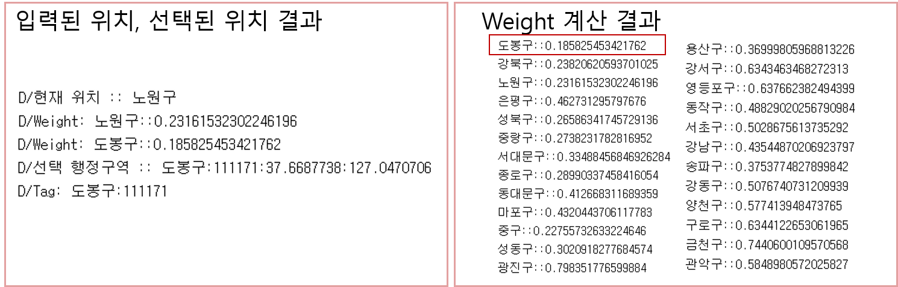
Algorithm Testing Result
노원구 ( 유동인구 보통 )

Slide 112
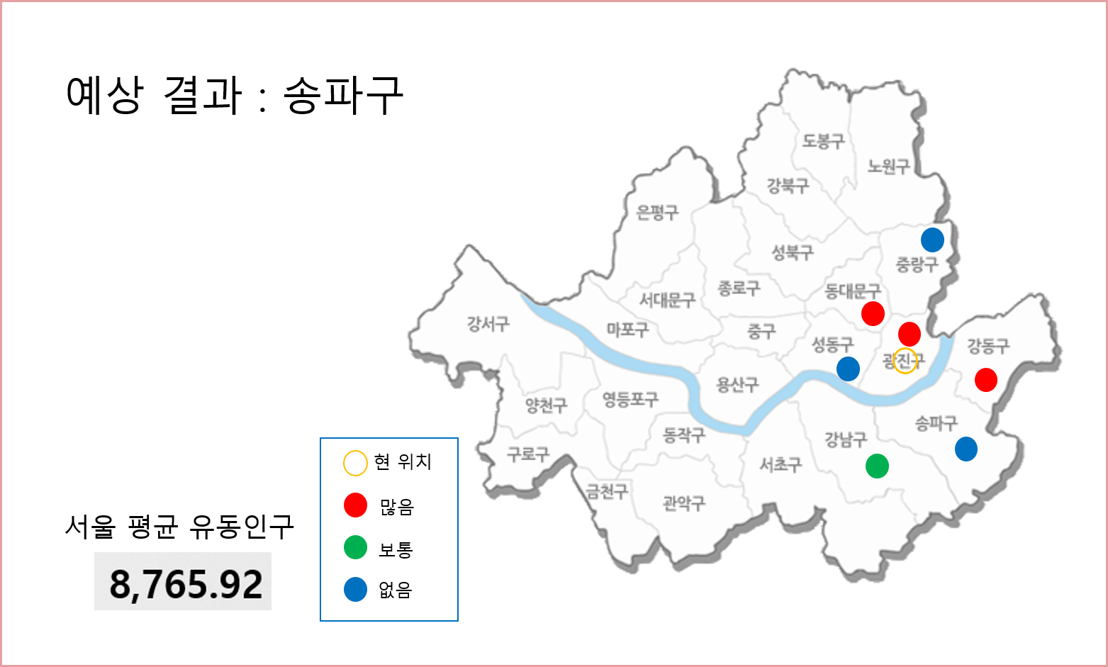
Algorithm Testing Result
광진구 ( 유동인구 많음 )

Slide 113
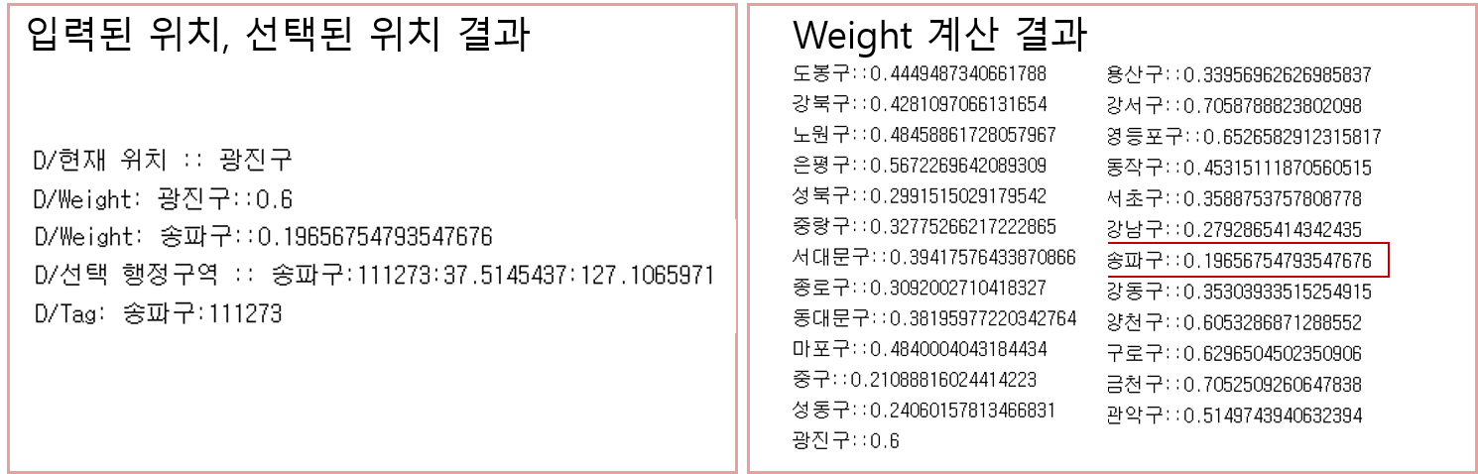
Algorithm Testing Result
광진구 ( 유동인구 많음 )

Slide 114
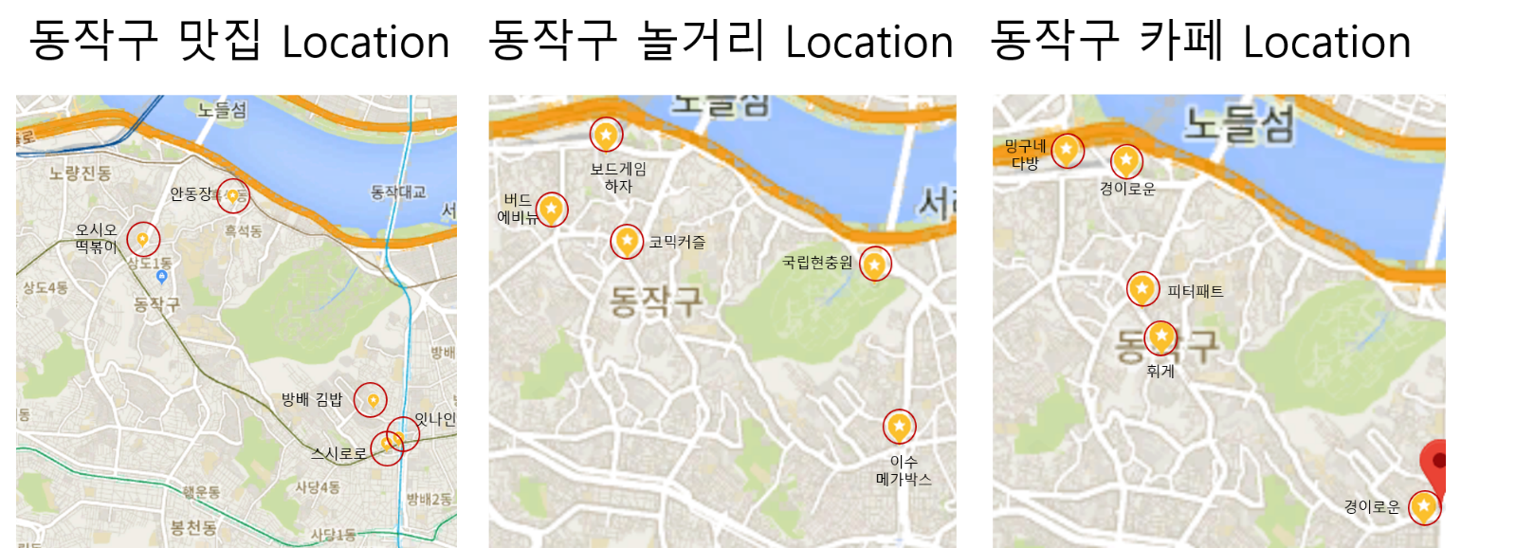
Algorithm Testing Result
- 데이트 장소 선택 알고리즘의 타당성 테스팅

Slide 115

Algorithm Testing Result
동작구, 차분한 데이트

Slide 116

Algorithm Testing Result
동작구, 신나는 데이트

Slide 117

Other Testing Result
- 행정구 선택 가중치 출력 테스팅

Slide 118

Other Testing Result
- 행정구 선택 가중치 출력 테스팅

Slide 119

Other Testing Result
- 장소 선택 가중치 출력 테스팅

Slide 120












Other Testing Result
- 우선순위 출력 테스팅

Slide 121
Evaluation - Dynamic 요소
Node
Edge
행정구역
유동인구 정보에 따라 계속 업데이트되고 바뀌는 Edge의 Weight
데이트 장소에 대한 Node
사용자의 데이트 입력시간과
각 가게의 영업시간을 고려하여
없어지는 Node와 생겨나는 Node가 생긴다는 점에서 Dynamic
데이트 장소
미세먼지 정보에 따라
가중치가 바뀌는 Edge Weight

Slide 122

Evaluation - Graph 요소
루트 추천 : 최종적 목표
선택된 장소로부터 연결 되어있는 모든 장소 중 가장 최단을 찾아내고 있기 때문에 Graph로 반드시 표현
최종 결과를 출력하는 방법 역시 Graph로 표현하기 때문에 Graph적 요소도 잘 충족시키고 있음

Slide 123
Q & A
THANK YOU!

